Slide 1
Implementación sistema de Información para K-SHOP

Slide 2
Proyecto
Manuel Julian Rivera Restrepo
Kevyn Steve Abella Sánchez
Kevin Alexis Méndez Vega
Andrey Santiago Salgado
Valeria Meza Medina
Ficha: 2996176 Centro de Electricidad, Electrónica y Telecomunicaciones

Slide 3
Tabla de contenido
Planteamiento del problema
Pregunta problema
Objetivos
3.1. Objetivo general
3.2. Objetivos especificos
Justificación
Alcance y delimitación del problema
Técnicas de recolección
6.1. Cuestionario dueño
6.2. Cuestionario vendedor
6.3. Cuestionario cliente
Requisitos funcionales
Requisitos no funcionales
BPMN
Diagrama de Casos de uso

Slide 4

1.Planteamiento Problema
La tienda K-SHOP, situada en Rafael Uribe Uribe, enfrenta varios desafíos que afectan sus ingresos. Principalmente, carece de un sistema de información eficiente para gestionar sus ventas, usuarios e inventarios. Actualmente, los clientes deben visitar el local físicamente para conocer los productos y servicios, lo que limita su alcance y la capacidad para aumentar sus ventas.
Además, la tienda no cuenta con un sistema sólido para la gestión de usuarios, lo que dificulta la fidelización de clientes y la mejora de la experiencia de compra. Sin un mecanismo adecuado para captar y gestionar la información de los clientes, la tienda depende del contacto directo en el local, lo que limita la posibilidad de personalizar la experiencia de compra y conocer mejor las preferencias de los usuarios.
Figura 3
Control de productos
(Admin3pl, 2020)
https://acortar.link/qJuQFk
(Prohumanos RRHH, 2022) https://acortar.link/YclL0L

Slide 5

1. Planteamiento Problema
Otro aspecto crítico es la necesidad de un sistema automatizado de gestión de inventarios y control de ventas. Sin un mecanismo que permita hacer seguimiento del stock de manera automática, K-SHOP puede enfrentar desabastecimientos o acumular exceso de mercancía. Además, la falta de control detallado sobre las ventas impide tener una visión clara de los ingresos y de los productos más vendidos, dificultando la toma de decisiones estratégicas para optimizar su operación y rentabilidad.
Figura 1
Obstáculo
(Prohumanos RRHH, 2022)
https://acortar.link/nnZyJW
(Prohumanos RRHH, 2022) https://acortar.link/YclL0L

Slide 6

2.Pregunta problema
¿Qué acciones pueden optimizar el control de ventas, el control de inventarios y la gestión de usuarios en la tienda K-SHOP?
Figura 4
Interrogante
(Lopez, 2019) https://acortar.link/wscqTR

Slide 7

3.Objetivos
3.1Objetivo General
Implementar un sistema de información en la tienda K-SHOP para mejorar ventas, inventario y gestión de usuarios.
Figura 5
Fijar objetivo
(Mancuzo, 2024)
https://acortar.link/k4fxuf

Slide 8

3.2 Objetivos específicos
Primero
Generar un control de inventario óptimo.
Segundo
Crear un catálogo de productos detallado.
tercero
Figura 6
Objetivos específicos
Implementar un sistema que permita gestionar a los usuarios.
cuarto
Aplicar un sistema de búsqueda eficiente.
(ARIAS, s. f.) https://acortar.link/etQVrl

Slide 9

4.Justificación
Figura 7
Ideas de justificación
Desarrollar un sistema de comunicación eficaz es fundamental para que K-SHOP se adapte a las necesidades del mercado actual. La digitalización y el rápido acceso a la información es clave para mejorar tu competitividad. La implementación de este sistema de ventas optimiza la gestión de usuarios e inventario y abre oportunidades para atraer clientes de un área geográfica más amplia.
Este programa permite una experiencia de compra personalizada, lo que permite una fácil comunicación con los clientes. Al gestionar mejor la información de los usuarios, K-SHOP puede ofrecer servicios que satisfagan sus necesidades y promuevan la lealtad.
Con la disponibilidad de tecnología y personal capacitado, la inversión en este sistema es factible. Se espera que esta inversión se recupere mediante mayores ventas, referencias y lealtad de los clientes, lo que ayuda al crecimiento y la rentabilidad de K-SHOP.
(Lopez, 2021) https://acortar.link/7BSF2t

Slide 10
5. Alcance y Delimitación
del Problema
Se va a diseñar para la empresa TIENDA K-SHOP
Se desarrollará en un tiempo de 18 meses
Tendrá un enfoque en el área de ventas e inventario para la caracterización de productos

Slide 11
6.Técnicas de recolección
6.1.Cuestionario dueño
¿Qué problemas específicos ha identificado en la gestión de inventarios que un sistema de información podría resolver?
¿Cómo maneja actualmente la información de los clientes y cómo cree que un sistema de información podría mejorar este proceso?
¿Qué funcionalidades considera esenciales en un sistema de información para la gestión de ventas?
¿Ha tenido experiencias previas con sistemas de información? Si es así, ¿cuáles fueron los principales desafíos y beneficios?
¿Qué tipo de informes y análisis le gustaría obtener de un sistema de información para tomar decisiones estratégicas?
¿Cómo espera que un sistema de información impacte la experiencia de compra de sus clientes?
¿Qué presupuesto está dispuesto a asignar para la implementación y mantenimiento de un sistema de información?
¿Qué nivel de capacitación y soporte técnico considera necesario para el personal que utilizará el sistema de información?
¿Qué medidas de seguridad considera importantes para proteger la información gestionada por el sistema?
¿Cómo planea medir el éxito de la implementación de un sistema de información en su tienda?

Slide 12
Técnicas de recolección
6.2.Cuestionario vendedor
¿Cómo cree que un sistema de información podría facilitar la gestión del inventario en la tienda?
¿Qué beneficios espera obtener al tener acceso a un sistema que actualice automáticamente el stock de productos?
¿Cómo podría un sistema de información mejorar la atención al cliente y la rapidez en el servicio?
¿De qué manera un sistema de información podría ayudar a identificar los productos más vendidos y los menos populares?
¿Cómo cree que un sistema de información podría mejorar la precisión y eficiencia en el procesamiento de pedidos?
¿Qué funcionalidades específicas le gustaría ver en un sistema de información para facilitar su trabajo diario?
¿Cómo podría un sistema de información ayudar a reducir los errores en la gestión de inventarios y ventas?
¿Qué impacto cree que tendría un sistema de información en la capacidad de la tienda para ofrecer recomendaciones personalizadas a los clientes?
¿Cómo podría un sistema de información mejorar la comunicación y coordinación entre los diferentes empleados de la tienda?
¿Qué tipo de capacitación o soporte técnico considera necesario para aprovechar al máximo un nuevo sistema de información?

Slide 13
Técnicas de recolección
6.3.Cuestionario cliente
¿Le gustaría poder consultar el catálogo de productos en línea antes de visitar la tienda?
¿Qué tan útil sería para usted recibir notificaciones sobre la disponibilidad de productos en tiempo real?
¿Considera que un sistema de información podría mejorar la rapidez y eficiencia en el proceso de compra?
¿Le gustaría recibir recomendaciones personalizadas basadas en sus compras anteriores?
¿Qué tan importante es para usted poder realizar pedidos en línea y recogerlos en la tienda?
¿Cómo cree que un sistema de información podría mejorar la atención al cliente en la tienda?
¿Qué tan útil sería para usted poder rastrear el estado de sus pedidos en tiempo real?
¿Le gustaría tener acceso a un historial de sus compras anteriores en la tienda?
¿Qué tan importante es para usted la seguridad de sus datos personales al utilizar un sistema de información?
¿Qué sugerencias tiene para mejorar su experiencia de compra a través de la implementación de un sistema de información?

Slide 14
7.Requisitos Funcionales
RF01: Iniciar sesión
RF02: Catálogo de productos en línea
RF03: Carrito de compras
RF04: Proceso de pago en línea
RF05: Gestión de inventario
RF06: Perfil de cliente
RF07: Recomendaciones personalizadas
RF08: Novedades y promociones
RF09: Gestión de pedidos

Slide 15
7.Requisitos Funcionales
RF10: Panel de administración
RF11: Historial de compras del cliente
RF12: Filtrar la búsqueda de manera avanzada
RF13: Reseñas y calificaciones de productos
RF14: Gestionar devoluciones
RF15: Cerrar sesión
RF16: Registro de productos
RF17: Actualización de productos
RF18: Alertas automaticas

Slide 16
Identificación del requerimiento: | RF01
Nombre del requerimiento: | Iniciar sesión
Características: | Incluir un sistema de autenticación para los usuarios
Descripción del requerimiento: | Implementar un sistema de inicio de sesión que permita a los usuarios autenticarse mediante un nombre de usuario y contraseña, asegurando la seguridad y privacidad de la información.
Requerimientos no funcionales: | RNF01, RNF02
Prioridad de requerimiento: | Alta

Slide 17
Identificación del requerimiento: | RF02
Nombre del requerimiento: | Catálogo de productos en línea
Características: | Debe incluir imágenes claras y precios reales
Descripción del requerimiento: | El sistema debe permitir la creación y actualización de un catálogo detallado de todos los productos disponibles, incluyendo imágenes, descripciones, precios y disponibilidad.
Requerimientos no funcionales: | RFN02,RNF03,RFN05
Prioridad de requerimiento: | Alta

Slide 18
Identificación del requerimiento: | RF03
Nombre del requerimiento: | Carrito de compras
Características: | Tener un sistema de pago seguro
Descripción del requerimiento: | El sistema debe permitir a los usuarios agregar productos a un carrito de compras, calcular el total y proceder al proceso de pago de forma segura.
Requerimientos no funcionales: | RNF03,RNF05
Prioridad de requerimiento: | Alta

Slide 19
Identificación del requerimiento: | RF04
Nombre del requerimiento: | Proceso de pago en línea
Características: | Tener un sistema para permitir a los clientes pagar con diferentes métodos de pago
Descripción del requerimiento: | Integrar pasarelas de pago seguras para permitir a los clientes realizar compras con diferentes métodos de pago (tarjetas de crédito, débito, transferencias).
Requerimientos no funcionales: | RNF02,RNF03
Prioridad de requerimiento: | Alta

Slide 20
Identificación del requerimiento: | RF05
Nombre del requerimiento: | Gestión de inventario
Características: | Actualizar inventario
Descripción del requerimiento: | El sistema debe llevar un registro actualizado del inventario, notificando cuando un producto esté agotado y permitiendo realizar pedidos a proveedores.
Requerimientos no funcionales: | RNF03
Prioridad de requerimiento: | Alta

Slide 21
Identificación del requerimiento: | RF06
Nombre del requerimiento: | Perfil de cliente
Características: | Tener un registro de datos
Descripción del requerimiento: | Permitir a los usuarios crear un perfil donde puedan guardar sus datos personales, historial de compras y listas de deseos
Requerimientos no funcionales: | RNF02
Prioridad de requerimiento: | Alta

Slide 22
Identificación del requerimiento: | RF07
Nombre del requerimiento: | Recomendaciones personalizadas
Características: | Crear un sistema para un historial de compras
Descripción del requerimiento: | Implementar un sistema de recomendaciones basado en el historial de compras y las preferencias de cada cliente.
Requerimientos no funcionales: | RNF03
Prioridad de requerimiento: | Alta

Slide 23
Identificación del requerimiento: | RF08
Nombre del requerimiento: | Novedades y promociones
Características: | Crear un sistema de notificación para el cliente
Descripción del requerimiento: | Publicar noticias, promociones y ofertas especiales en la plataforma para atraer nuevos clientes y fidelizar a los existentes.
Requerimientos no funcionales: | RNF003,RNF05
Prioridad de requerimiento: | Alta

Slide 24
Identificación del requerimiento: | RF09
Nombre del requerimiento: | Gestión de pedidos
Características: | Tener un radar para los pedidos
Descripción del requerimiento: | El sistema debe permitir el seguimiento de los pedidos desde su realización hasta su entrega, incluyendo notificaciones al cliente sobre el estado del envío.
Requerimientos no funcionales: | RNF03
Prioridad de requerimiento: | Alta

Slide 25
Identificación del requerimiento: | RF10
Nombre del requerimiento: | Panel de administración
Características: | Fácil de controlar y entender
Descripción del requerimiento: | Desarrollar un panel de control intuitivo para que el administrador de la tienda pueda gestionar los productos, pedidos, clientes, promociones y estadísticas de ventas.
Requerimientos no funcionales: | RNF02,NF05
Prioridad de requerimiento: | Alta

Slide 26
Identificación del requerimiento: | RF11
Nombre del requerimiento: | Historial de compras del cliente
Características: | Crear un sistema para un historial de compras
Descripción del requerimiento: | Implementar un sistema de historial, para que el cliente pueda administrar los productos que ha comprado.
Requerimientos no funcionales: | RNF03, RNF04
Prioridad de requerimiento: | Alta

Slide 27
Identificación del requerimiento: | RF12
Nombre del requerimiento: | Filtrar la búsqueda de manera avanzada
Características: | Crear un sistema para filtrar las búsquedas
Descripción del requerimiento: | Permitir a los clientes filtrar productos por talla, color, precio, etc.
Requerimientos no funcionales: | RNF01, RNF05
Prioridad de requerimiento: | Alta

Slide 28
Identificación del requerimiento: | RF13
Nombre del requerimiento: | Reseñas y calificaciones de productos
Características: | Crear un apartado para la devolución de prendas.
Descripción del requerimiento: | El sistema debe permitir a los clientes dejar reseñas y calificaciones de los productos para ayudar a otros compradores a tomar decisiones informadas.
Requerimientos no funcionales: | RNF01
Prioridad de requerimiento: | Alta

Slide 29
Identificación del requerimiento: | RF14
Nombre del requerimiento: | Gestionar devoluciones
Características: | Acceder a un formulario de reseñas desde la página de cada producto.
Descripción del requerimiento: | El sistema debe permitir a los clientes gestionar devoluciones de productos de manera eficiente y sencilla.
Requerimientos no funcionales: | RNF01, RNF09
Prioridad de requerimiento: | Alta

Slide 30
Identificación del requerimiento: | RF15
Nombre del requerimiento: | Cerrar sesión
Características: | Botón de cerrar sesión tanto para cliente como para administrador.
Descripción del requerimiento: | El sistema debe permitir a los usuarios cerrar sesión de manera segura.
Requerimientos no funcionales: | RNF08, RNF05
Prioridad de requerimiento: | Alta

Slide 31
Identificación del requerimiento: | RF16
Nombre del requerimiento: | Registro de productos
Características: | Formulario para ingresar los datos de un nuevo producto (nombre, descripción, precio, categoría, etc.).
Descripción del requerimiento: | El sistema debe permitir a los usuarios agregar nuevos productos a la base de datos.
Requerimientos no funcionales: | RNF04, RNF05,RNF08
Prioridad de requerimiento: | Alta

Slide 32
Identificación del requerimiento: | RF17
Nombre del requerimiento: | Actualización de productos
Características: | Formulario para modificar los datos de un producto existente.
Descripción del requerimiento: | El sistema debe permitir a los usuarios editar la información de los productos ya registrados.
Requerimientos no funcionales: | RNF01, RNF07
Prioridad de requerimiento: | Alta

Slide 33
Identificación del requerimiento: | RF18
Nombre del requerimiento: | Alertas automáticas
Características: | El sistema enviará notificaciones a los usuarios cuando ocurran eventos específicos relacionados con los productos (por ejemplo, bajo stock, productos vencidos, etc.).
Descripción del requerimiento: | El sistema debe notificar a los usuarios de manera proactiva sobre situaciones que requieren atención.
Requerimientos no funcionales: | RNF09, RNF10
Prioridad de requerimiento: | Alta

Slide 34
8.Requisitos No Funcionales
RNF01: Disponibilidad
RNF02: Seguridad
RNF03: Rendimiento
RNF04: Escalabilidad
RNF05: Usabilidad
RNF06: Portabilidad
RNF07: Mantenibilidad
RNF08: Confidencialidad
RNF09: Integridad
RNF10: Compatibilidad

Slide 35
Identificación del requerimiento: | RNF01
Nombre del requerimiento: | Disponibilidad
Características: | Debe estar en funcionamiento en todo momento
Descripción del requerimiento: | El sistema debe estar disponible al menos el 99.9% del tiempo. Esto significa que debe funcionar sin interrupciones significativas, garantizando que los clientes puedan realizar compras en cualquier momento.
Prioridad de requerimiento: | Alta

Slide 36
Identificación del requerimiento: | RNF02
Nombre del requerimiento: | Seguridad
Características: | Medida de protección de sus datos
Descripción del requerimiento: | Todos los datos de los clientes y las transacciones deben estar protegidos mediante encriptación y protocolos de seguridad. Se deben implementar medidas para prevenir el acceso no autorizado, la pérdida de datos y los fraudes
Prioridad de requerimiento: | Alta

Slide 37
Identificación del requerimiento: | RNF03
Nombre del requerimiento: | Rendimiento
Características: | Debe cumplir con un rendimiento óptimo para el usuario
Descripción del requerimiento: | El sistema debe responder a las solicitudes de los usuarios en menos de 2 segundos. Esto incluye la carga de páginas, la búsqueda de productos y el procesamiento de pagos
Prioridad de requerimiento: | Alta

Slide 38
Identificación del requerimiento: | RNF04
Nombre del requerimiento: | Escalabilidad
Características: | Capacidad de adaptarse a diferentes cargos de trabajo
Descripción del requerimiento: | El sistema debe ser capaz de manejar un aumento significativo en el tráfico de usuarios y en la cantidad de datos sin afectar su rendimiento. Esto es importante para prepararse para futuros crecimientos.
Prioridad de requerimiento: | Alta

Slide 39
Identificación del requerimiento: | RNF05
Nombre del requerimiento: | Usabilidad
Características: | Debe ser facil de entender y manejar
Descripción del requerimiento: | La interfaz del sistema debe ser intuitiva y fácil de usar, tanto para los clientes como para los administradores. El diseño debe ser atractivo y consistente.
Prioridad de requerimiento: | Alta

Slide 40
Identificación del requerimiento: | RNF06
Nombre del requerimiento: | Portabilidad
Características: | El sistema se puede usarse en diferentes medios para su viabilidad
Descripción del requerimiento: | El sistema debe poder funcionar en diferentes plataformas y dispositivos (computadoras, tablets, smartphones).
Prioridad de requerimiento: | Alta

Slide 41
Identificación del requerimiento: | RNF07
Nombre del requerimiento: | Mantenibilidad
Características: | Facilidad con la que puede ser modificado
Descripción del requerimiento: | El sistema debe ser fácil de actualizar, modificar y mantener a largo plazo. El código debe ser bien estructurado y documentado.
Prioridad de requerimiento: | Alta

Slide 42
Identificación del requerimiento: | RNF08
Nombre del requerimiento: | Confidencialidad
Características: | Medida de protección de datos
Descripción del requerimiento: | La información almacenada en el sistema debe ser precisa, completa y consistente. Se deben implementar mecanismos para evitar la pérdida o corrupción de datos.
Prioridad de requerimiento: | Alta

Slide 43
Identificación del requerimiento: | RNF09
Nombre del requerimiento: | Integridad
Características: | La información almacenada en el sistema debe ser precisa, completa y consistente.
Descripción del requerimiento: | Se deben implementar mecanismos para evitar la pérdida o corrupción de datos.
Prioridad de requerimiento: | Alta

Slide 44
Identificación del requerimiento: | RNF10
Nombre del requerimiento: | Compatibilidad
Características: | Los usuarios podrán ingresar a la plataforma desde cualquier dispositivo y cualquier navegador web
Descripción del requerimiento: | El sistema debe ser compatible con los sistemas existentes de la empresa, como el sistema de inventario y el sistema contable.
Prioridad de requerimiento: | Alta

Slide 45
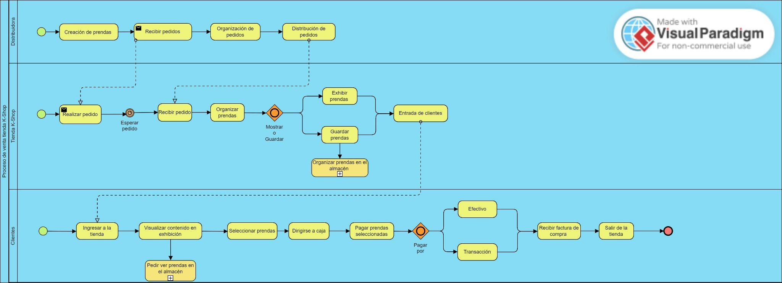
9.BPMN

Slide 46
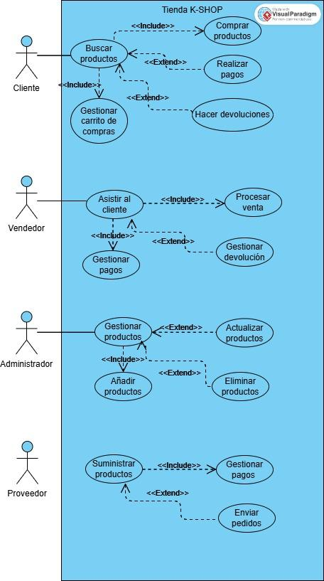
10. Diagrama de Casos de uso

Slide 47
10. Diagrama de Casos de uso

Slide 48
Referencias bibliográficas
4 objetivos específicos para una entrega perfecta. (2023, 4 septiembre). Retos En Supply Chain | Blog Sobre Supply Chain de EAE Business School Barcelona. https://retos-operaciones-logistica.eae.es/4-objetivos-especificos-para-una-entrega-perfecta/
Mancuzo, G. (2024, 1 marzo). Objetivos generales y específicos de un proyecto | Ejemplos. ComparaSoftware. https://blog.comparasoftware.com/objetivos-generales-y-especificos-de-un-proyecto/
Icgadmin. (2018, 9 mayo). Qué preguntas hacer al buscar la próxima ubicación para mi negocio. - Sistema POS ICG Master Colombia - Software de punto de venta. Sistema POS ICG Master Colombia - Software de Punto de Venta. https://icgmaster.net/preguntas-al-buscar-la-proxima-ubicacion-negocio/
Prohumanos RRHH. (2022, 28 febrero). Estudio de Confiabilidad ~ Prohumanos RRHH. https://prohumanos.com/estudio-de-confiabilidad-personal/

